Slide 1
Auslandspraktikum in Schweden
30.03.2014 – 20.04.2014
von Carolin Christin Richter

Slide 2
Inhalt
Praktikumsbetrieb: DACHSER Jordbro
Schweden
Stockholm
Lernaufgabe
Berufsausbildung in Schweden
Interkulturelle Erfahrungen
Freizeitgestaltung
Glossar
Fazit
Fotos

Slide 3
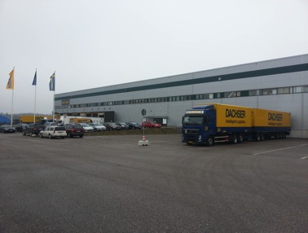
Niederlassung Jordbro
südlich von Stockholm
25 Mitarbeiter
Bedienung Großraum Stockholm + Norrland
Direktverbindungen nach
Oslo
Kopenhagen
Langenhagen
Dortmund, u.v.m.
NL-Leiter: Thomas Wennborg
Speditionsleiter: Nicolai Pedersen

Slide 4
Schweden
Königreich (Carl Gustav XVI.)
Regiert durch parlamentarische Demokratie
Ca. 9,7 Millionen Einwohner
23 % jünger als 20 Jahre
Hauptstadt: Stockholm
1574 km lang, Gesamtfläche 45000 km²
300 000 bis 400 000 Elche
9 % der Gesamtfläche ist von Seen bedeckt, 50 % von Wäldern

Slide 5
Stockholm
größte Stadt
14 Inseln / über 50 Brücken
„Venedig des Nordens“
Innenstadt umfasst Kungsholmen, Norrmalm, Östermalm, Södermalm
politisches Zentrum Schwedens (Regierung und Parlament)
Stadtbild ist durch Bürgerhäuser geprägt
kompakte Bauweise → vieles leicht zu Fuß erreichbar
viele Sehenswürdigkeiten in der Innenstadt (Skansen, Nordisches Museum, etc.)
sehr sauberes Leitungswasser

Slide 6
Lernaufgabe
Thema: Differenzbearbeitung von Eingangssendungen
Active Report als Arbeitsgrundlage
Schnelle Kommunikation zu Kunden und Niederlassungen möglich
Diverse Differenzen
Beschädigungen
Fehlmengen
Ablieferhindernisse
Laufzeitüberschreitungen

Slide 7
Lernaufgabe
Beispiel:
Sendung von Bielefeld nach Stockholm
Empfangende Person kann telefonisch nicht erreicht werden (auch im Telefonbuch keine Info)
Information an Abgangshaus, die Kontakt zu Absender aufnimmt
Absender hat eine weitere Telefonnummer, verfügt diese ans Abgangshaus
Abgangshaus gibt Info an zustellende Niederlassung in Stockholm weiter
Kollege in Stockholm kann nun Termin vereinbaren, da Nummer korrekt ist

Slide 8
Berufsausbildung
Betreuung durch berufsbildende Schulen
Hauptträger
Praktische Erfahrungen durch Praktika in entsprechenden Betrieben
Ausbildungsangebot richtet sich nach nachgefragten Berufen

Slide 9
Interkulturelle Erfahrungen
Schweden

Slide 10
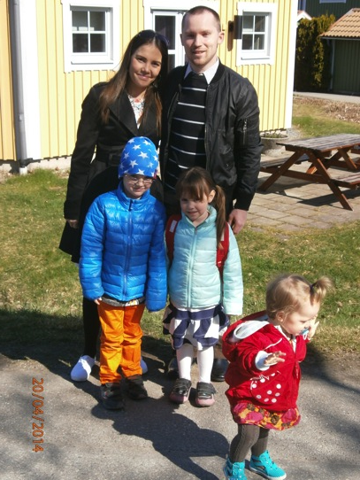
Gastfamilie
Familie Stegeby
Eltern: Roger + Cecilia
3 Kinder: Gustav, Elvira + Felicia
gefunden über airbnb.de
leben in Vendelsö (kleiner Ort vor Stockholm)
sehr nah zur Niederlassung
Einblicke in die schwedische Lebensweise
Ostern gemeinsam verbracht
waren immer ein Ansprechpartner

Slide 11
Rolle von Mann und Frau
Schwedisches Elternzeitmodell
Bis zu 480 Tage
30 Tage sind jedem Elternteil vorbehalten, restlichen 420 können frei aufgeteilt werden
für 390 Tage werden 80% des Bruttolohnes gezahlt
Restliche 30 Tage 180 SEK /Tag, ca. 20 €
führt zu einer Gleichberechtigung

Slide 12
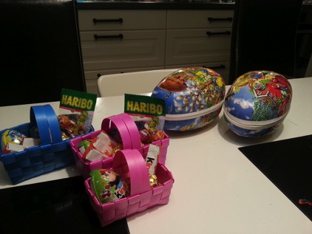
Ostern in Schweden
Feiertage gleich verteilt, gefeiert wird aber anders
Gründonnerstag
Kinder malen kleine Bilder mit Ostermotiven und verteilen diese in Nachbarschaft, bekommen dafür Süßigkeiten
Karfreitag
Dekoration des Hauses (bunte Federn in Büsche, Eier bemalen), Eltern bereiten das Eiersuchen am Ostersamstag vor
Ostersamstag
Eiersuche anhand von kleinen Schatzkarten, Familienfeier
Ostersonntag und Ostermontag ruhige Tage

Slide 13
Freizeitgestaltung
Stockholm
Innenstadt angeschaut
Skansen
Hop-on-Hop-off-Tour
Zeit mit der Familie verbracht (gebacken, viele Gespräche geführt)
Praktikumsbericht
Aufräumen, Einkaufen, etc.

Slide 14
Glossar - Auszug
Sendung | Sändning
Nahverkehr | Närtrafik
Fernverkehr | Fjärrtrafik
Absender | Avsändare
Empfänger | Mottagare
Lieferschein | Fjölsedel
LKW | Lastbil
Palette | Pallar
Postleitzahl | Postnummer

Slide 15
Fazit
Einzigartige Erfahrung
Internationale Kontakte geknüpft
Englisch vertieft und ausgeweitet
Alltag in einer anderen Niederlassung kennengelernt
Viele kulinarische Eindrücke
Interessante Erfahrung, Wochenende komplett allein zu gestalten

Slide 16
Fotos
Auslandspraktikum in Stockholm

Slide 17
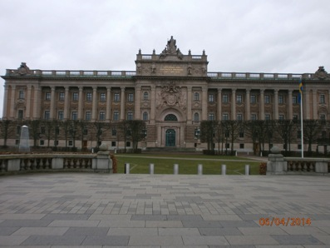
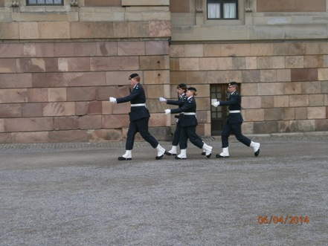
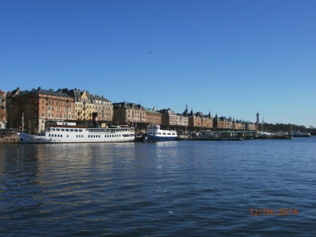

Slide 18
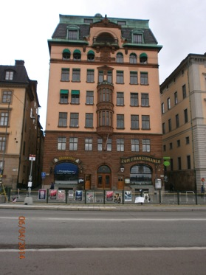
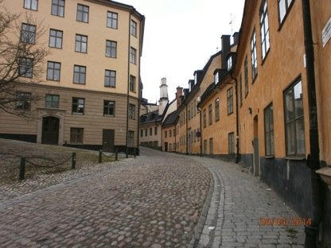
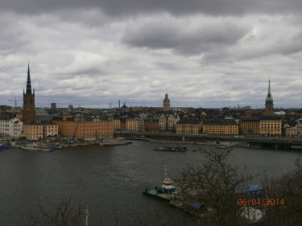
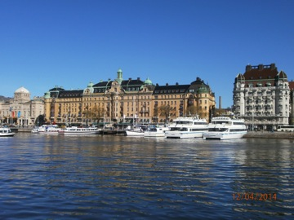

Slide 19
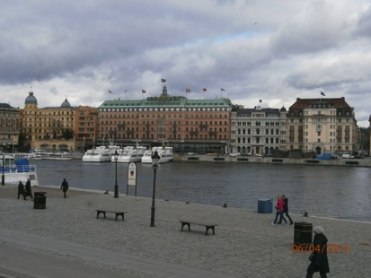
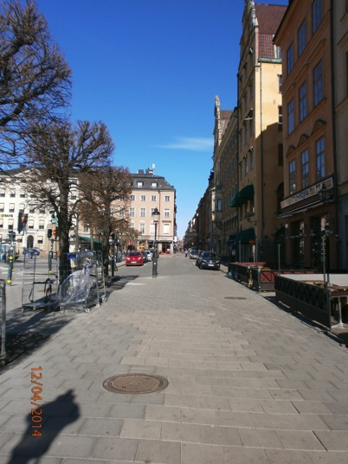
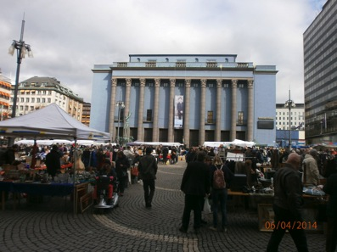

Slide 20
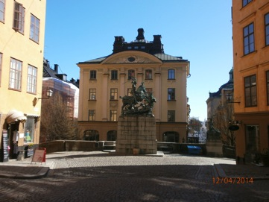
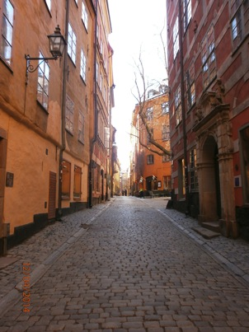
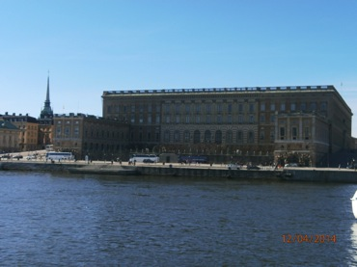

Slide 21
